Slide 1
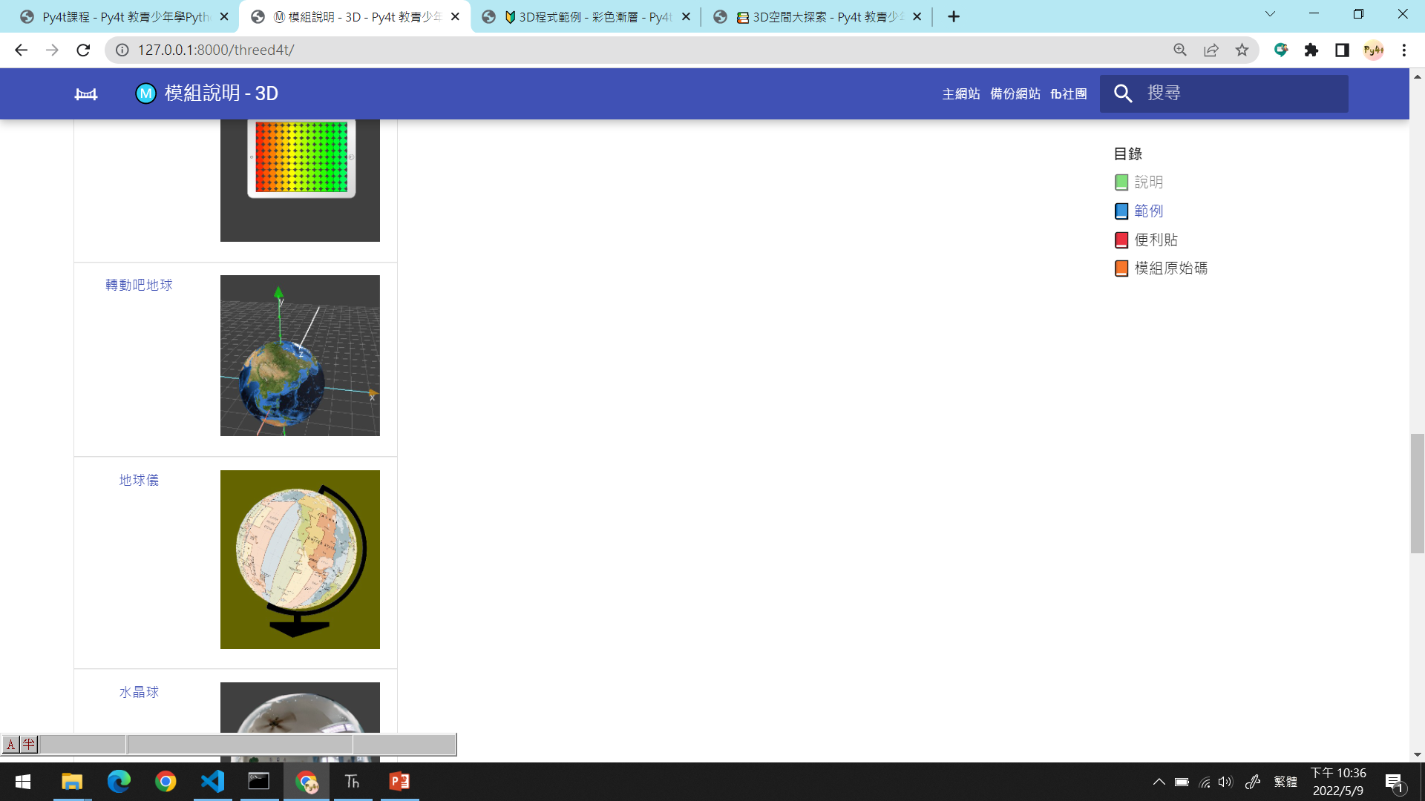
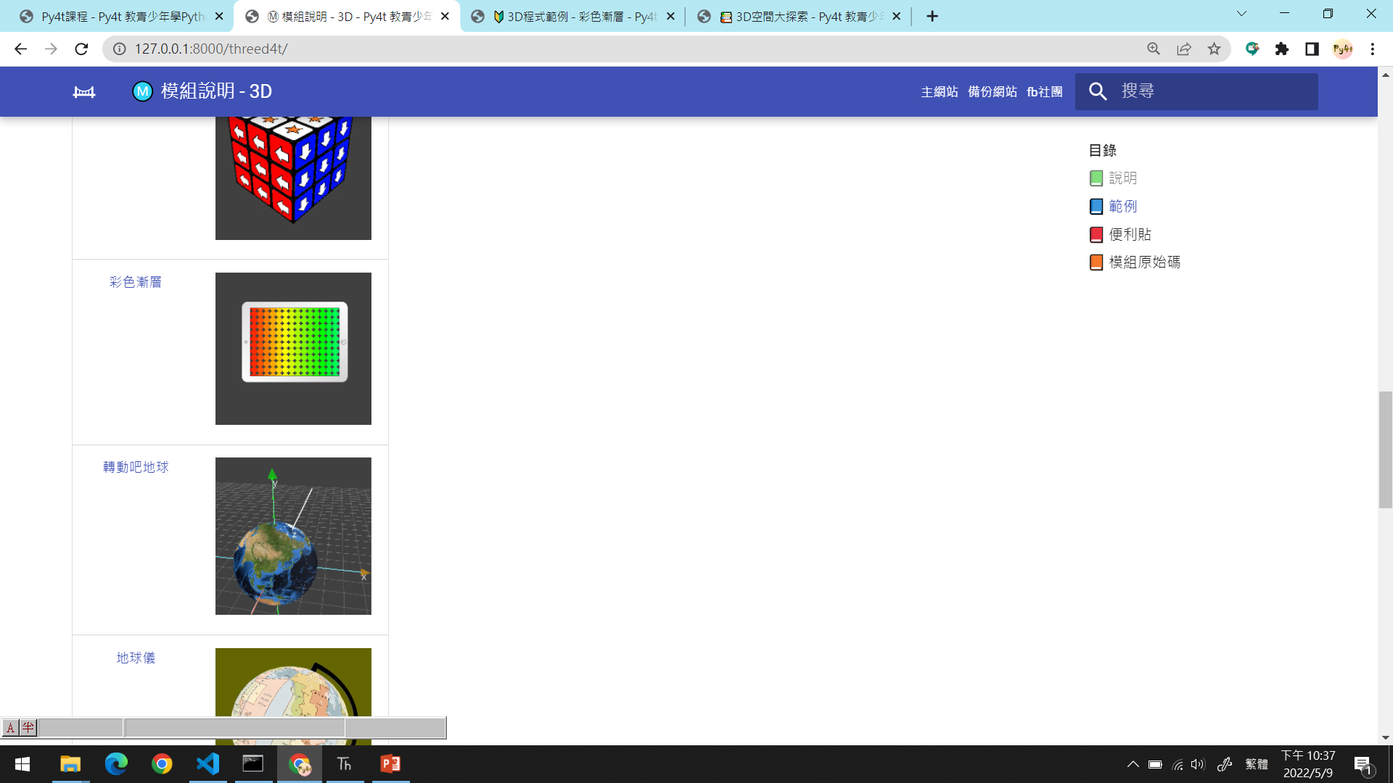
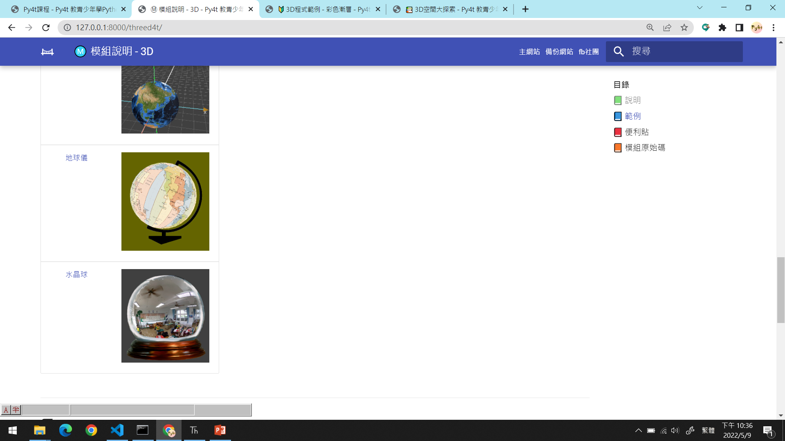
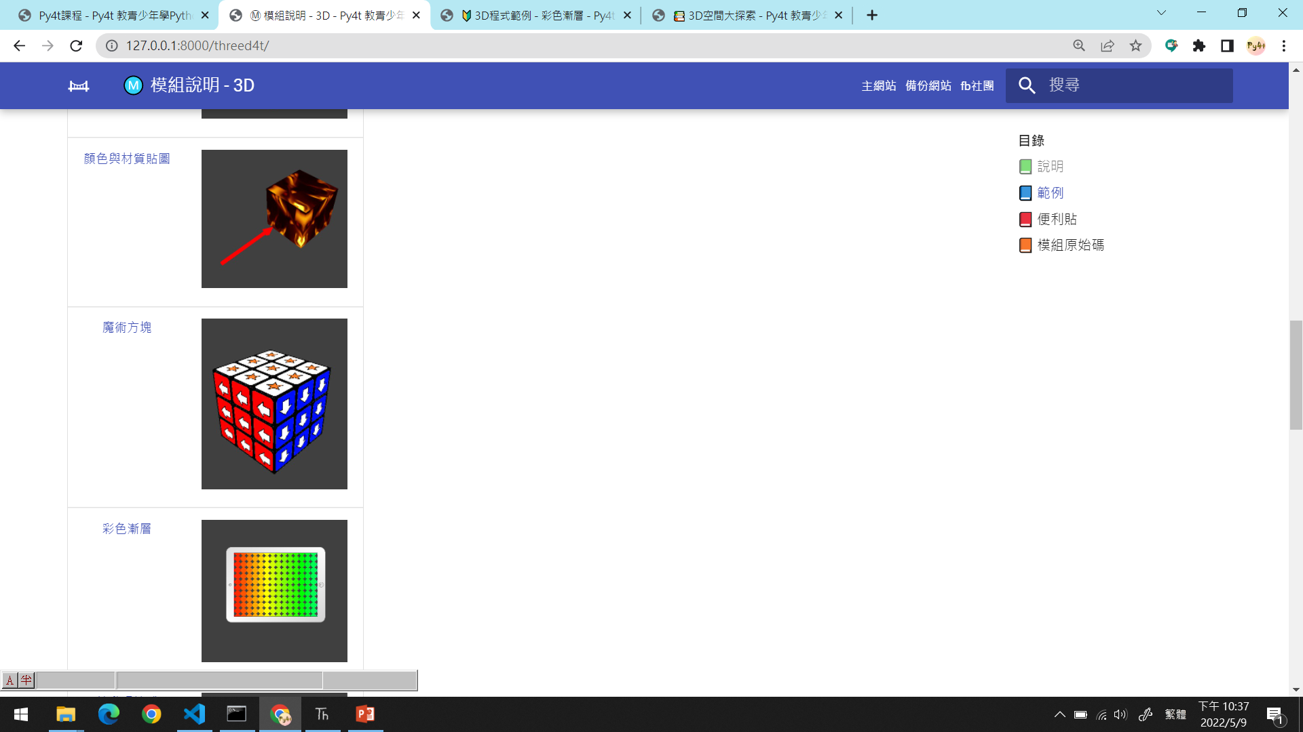
摘要

Slide 2
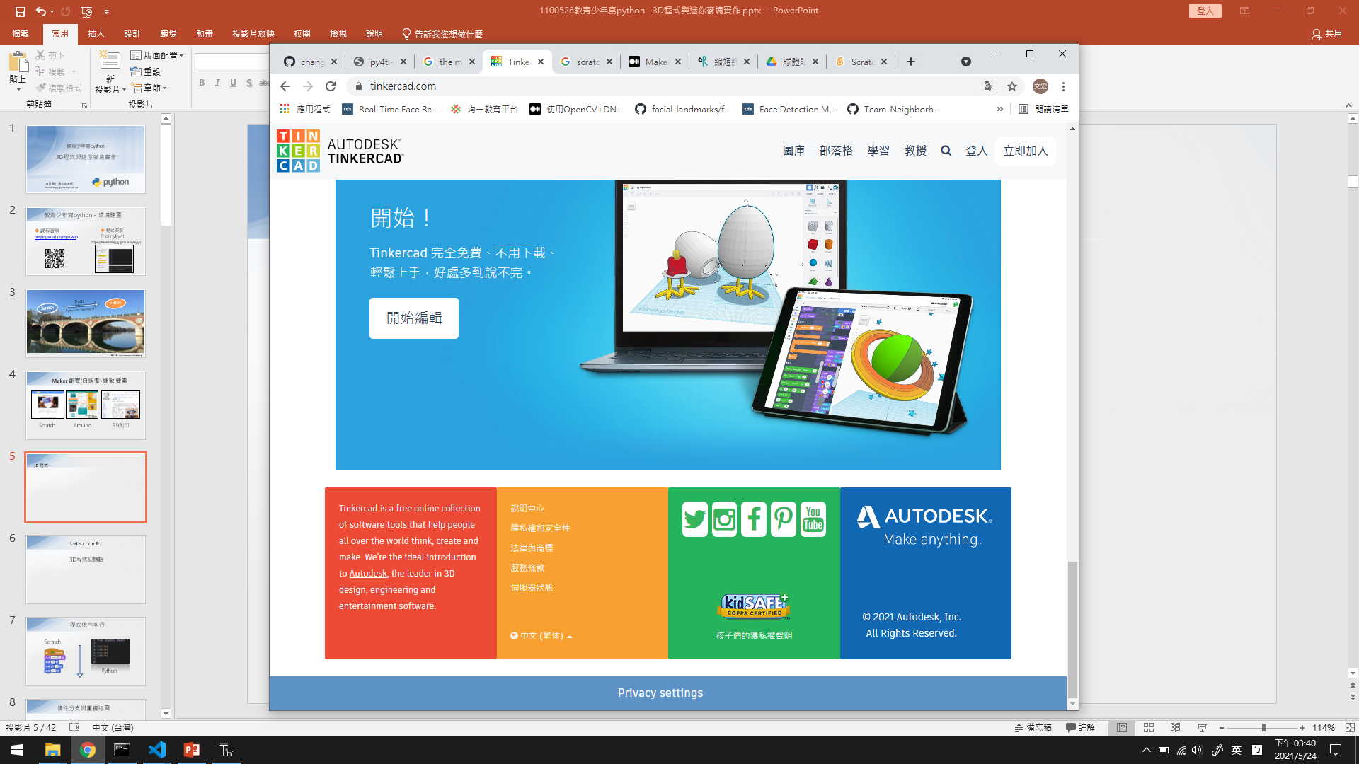
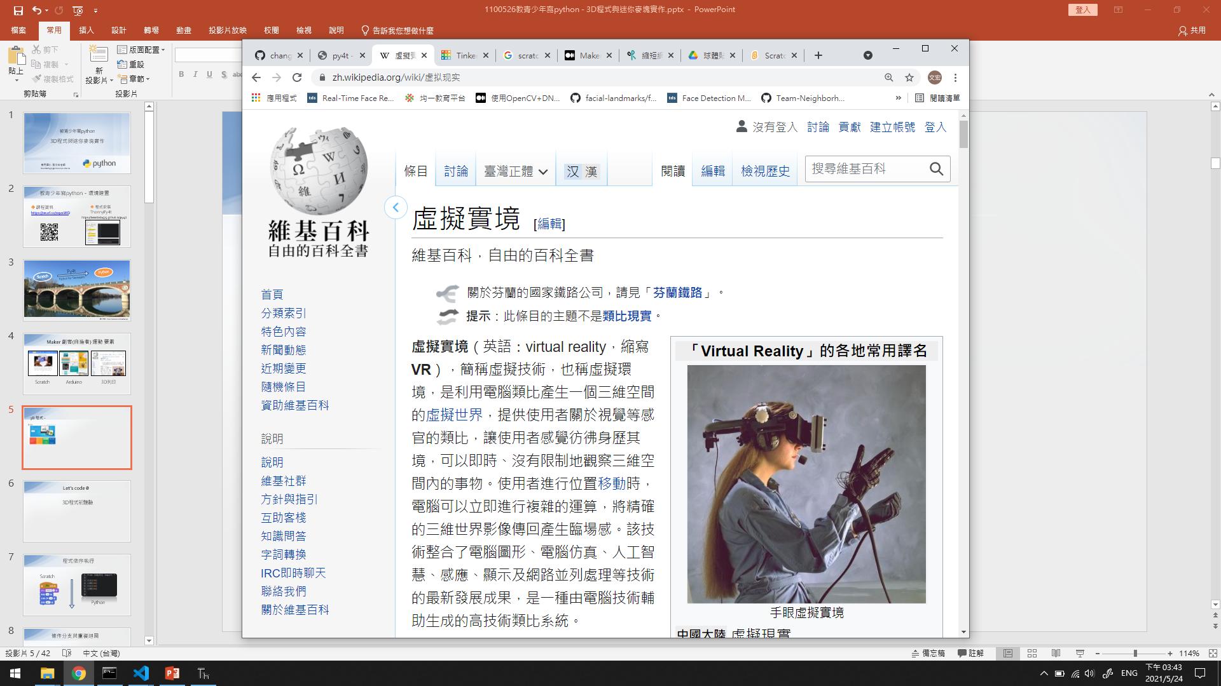
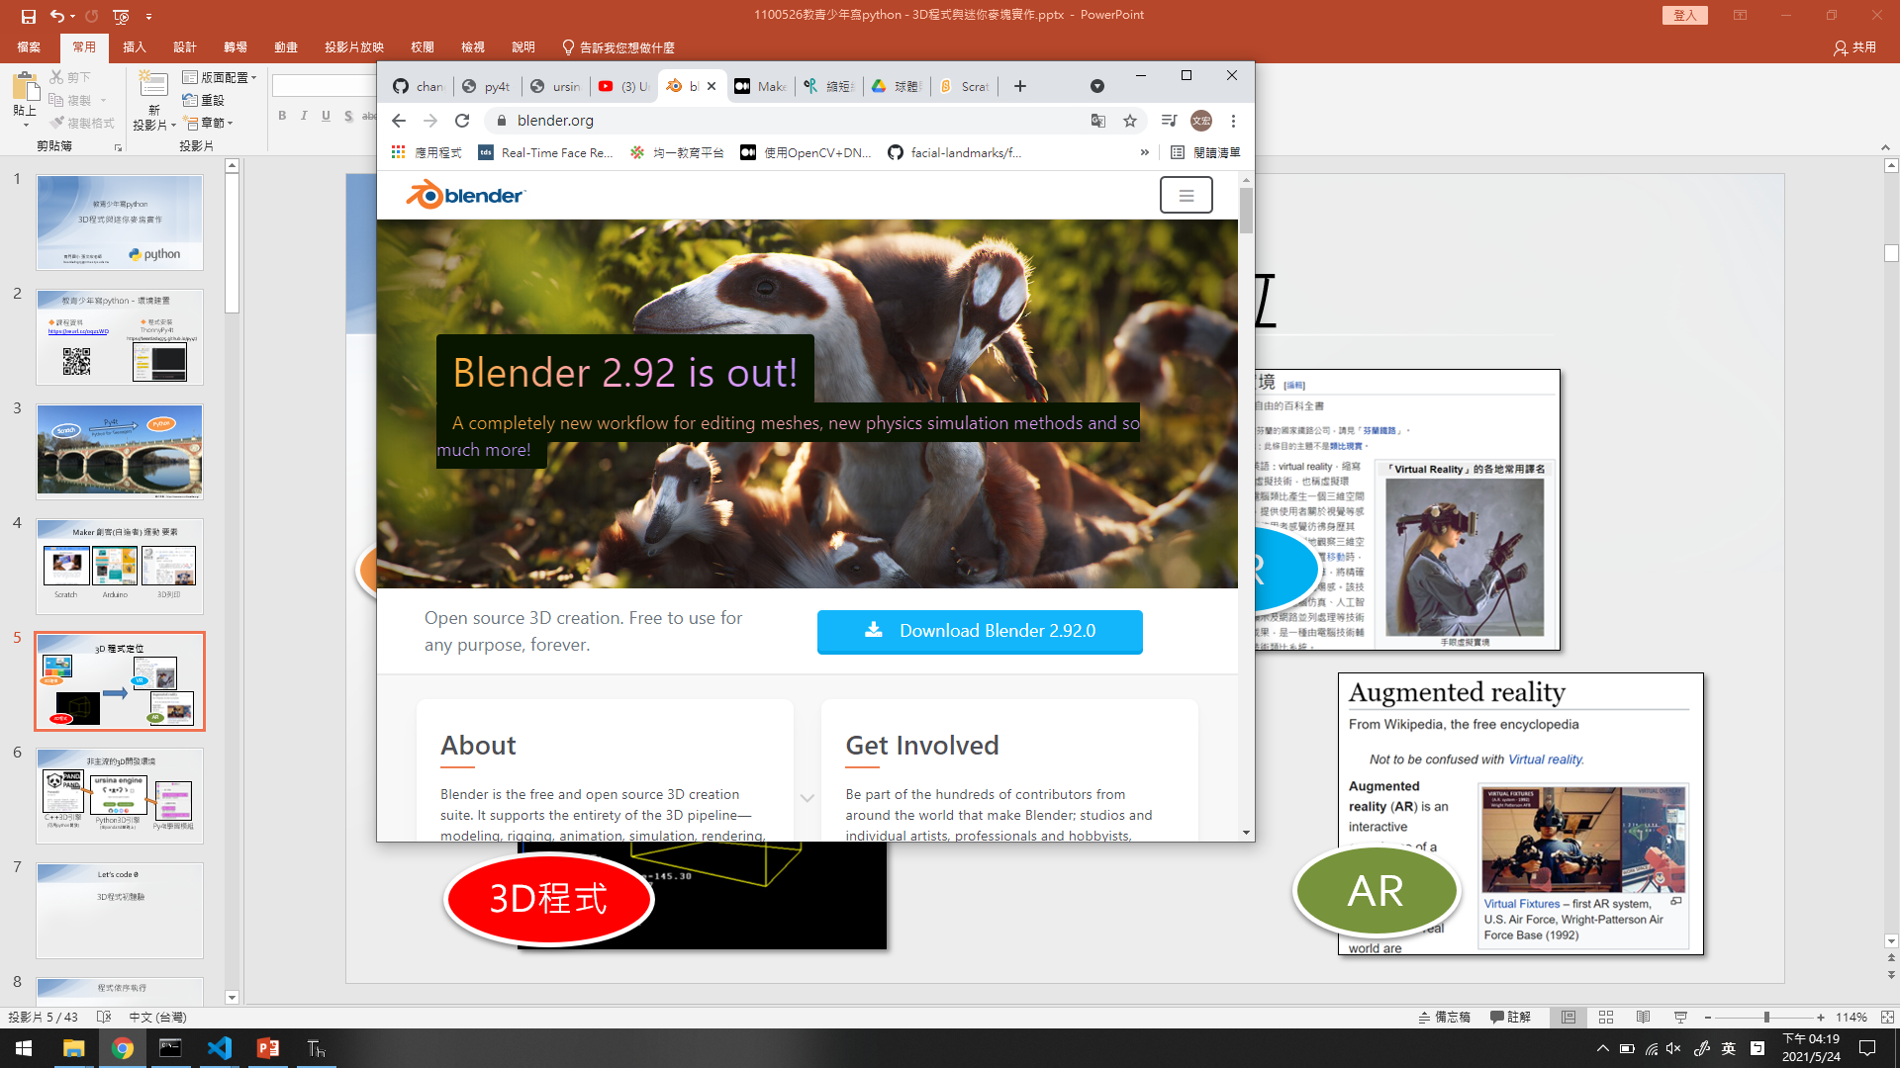
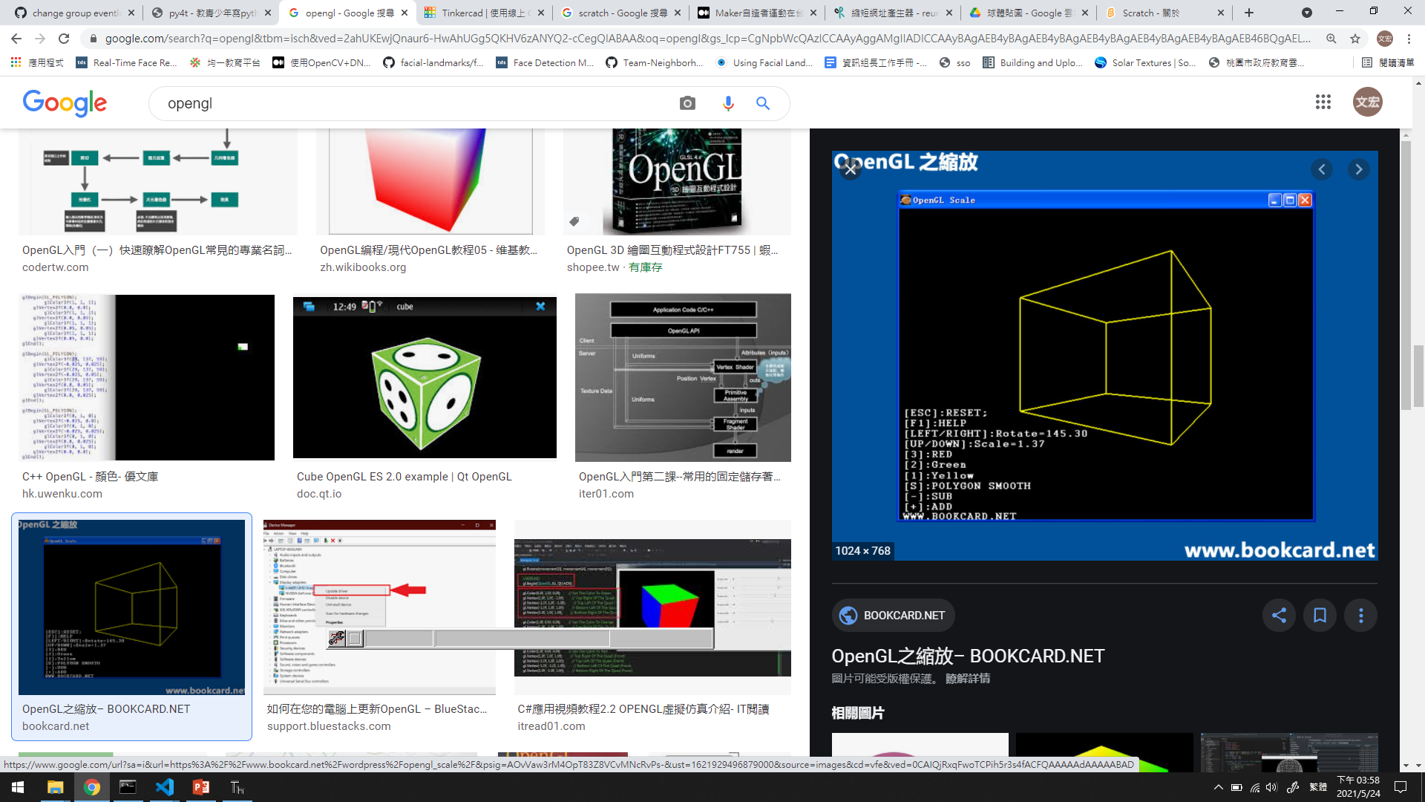
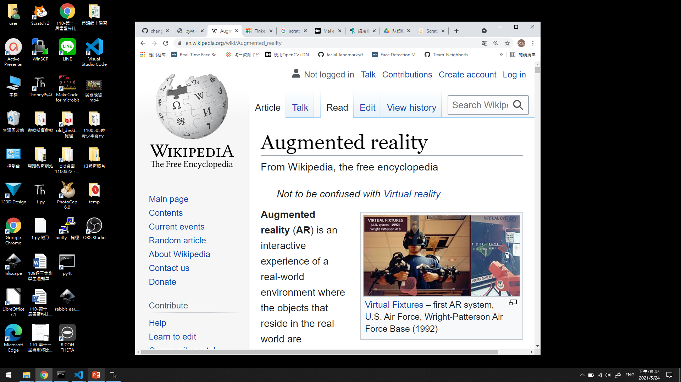
3D 建模、程式與應用
3D建模
VR
3D程式
AR
Beginners Guide to Learning 3D Computer Graphics

Slide 3
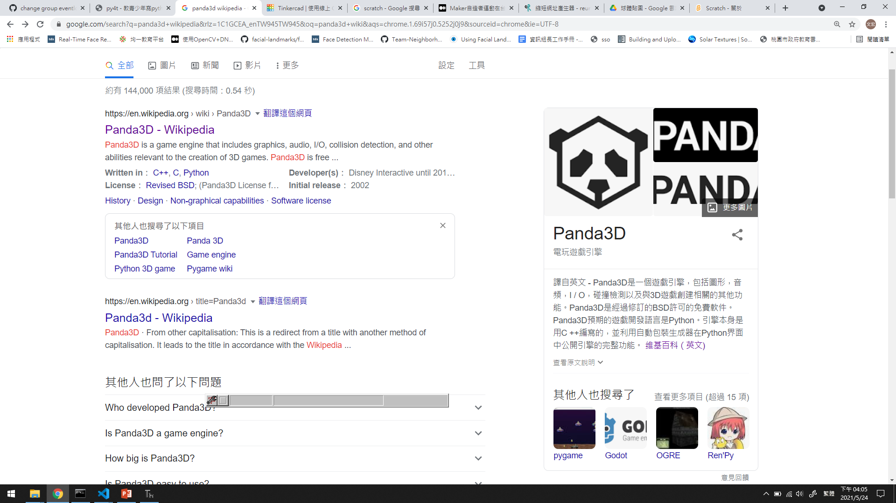
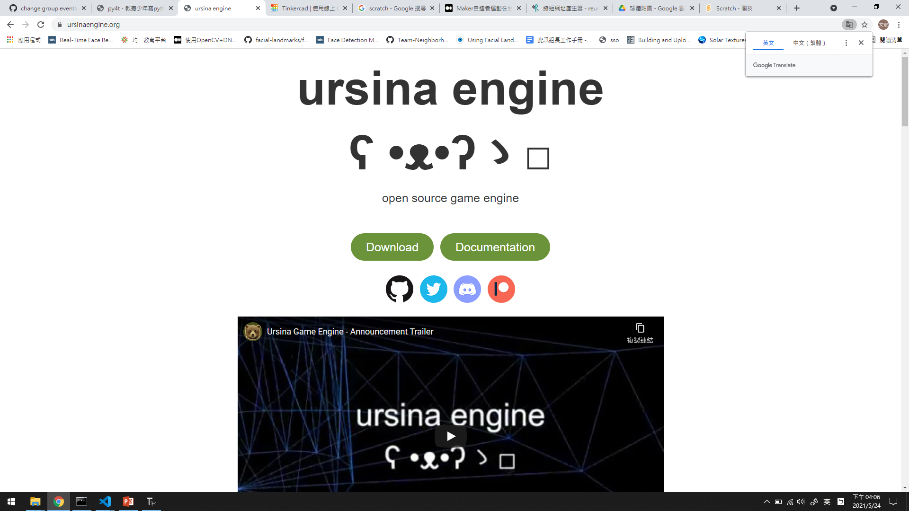
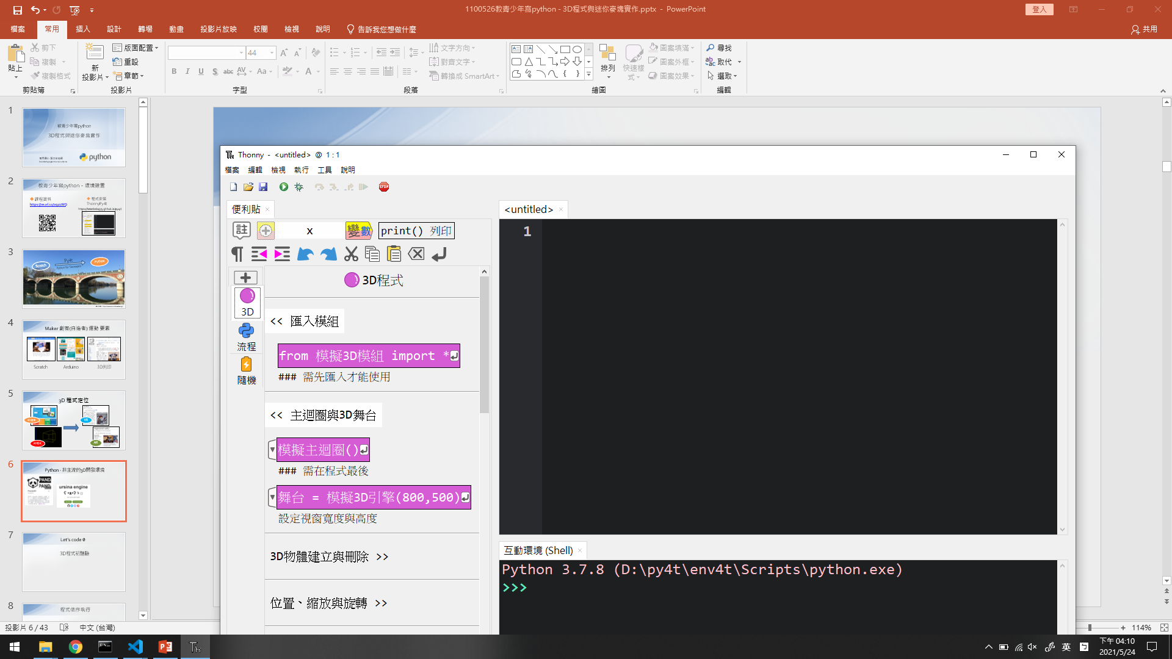
非主流的3D開發環境
C++3D引擎
(可用python開發)
Python遊戲引擎
(在panda3d基礎上)
Py4t學習模組
適合教育使用
https://www.youtube.com/watch?v=j71j88oCTNo

Slide 4
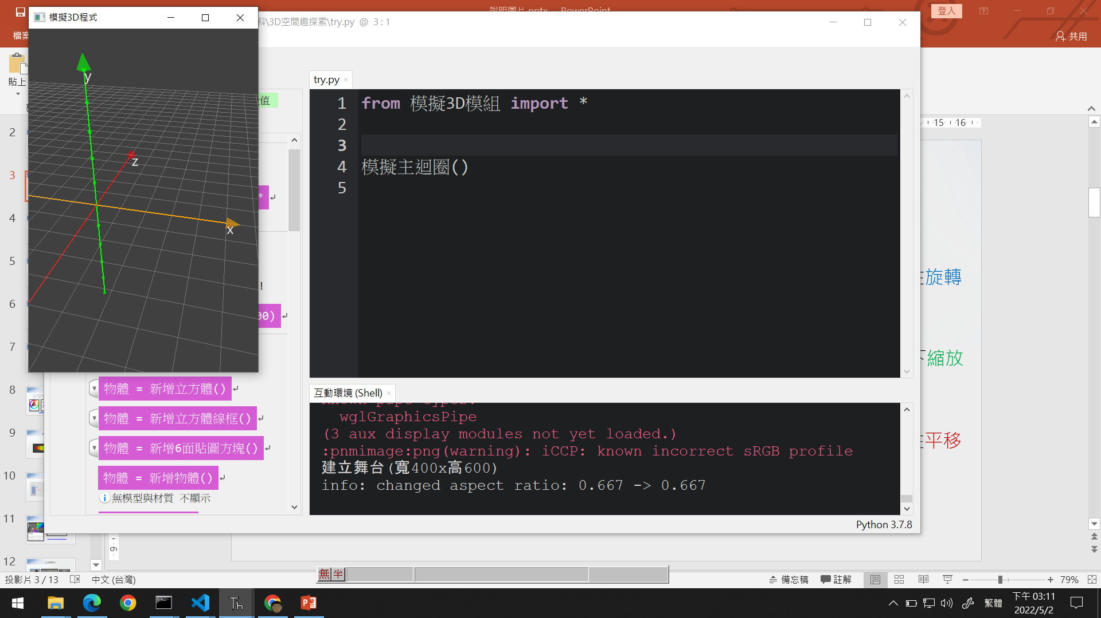
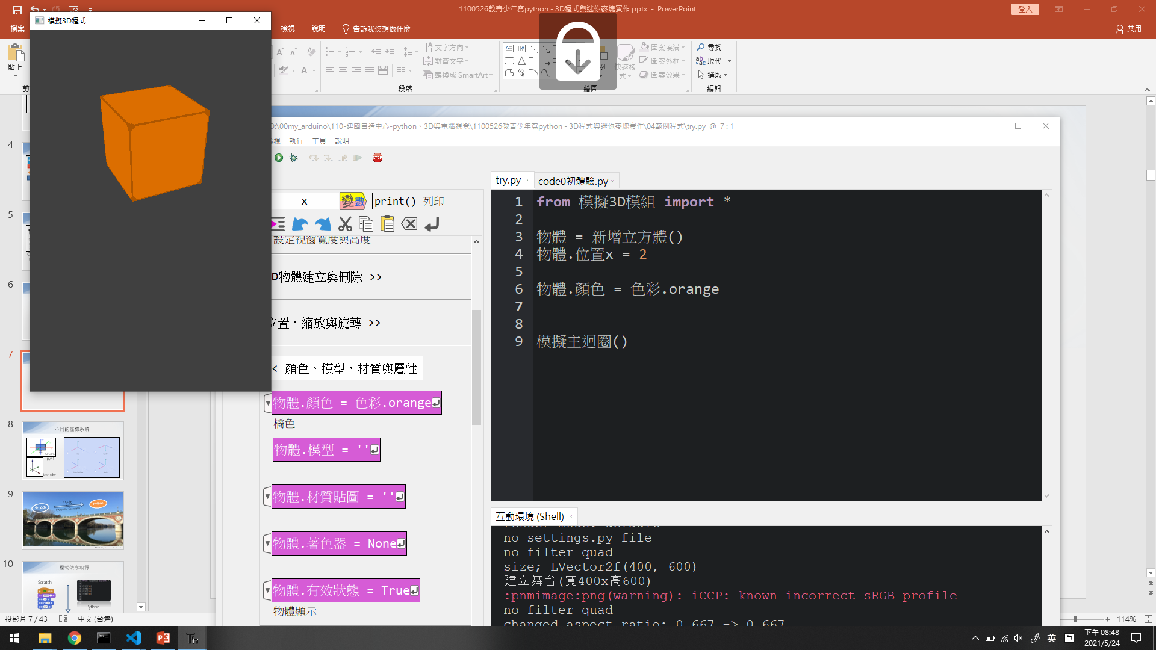

輔助功能 座標與攝影機
右鍵按住旋轉
滾輪上下縮放
Ctrl鍵
切換顯示 座標
滾輪按住平移
攝影機
(視角)

Slide 5
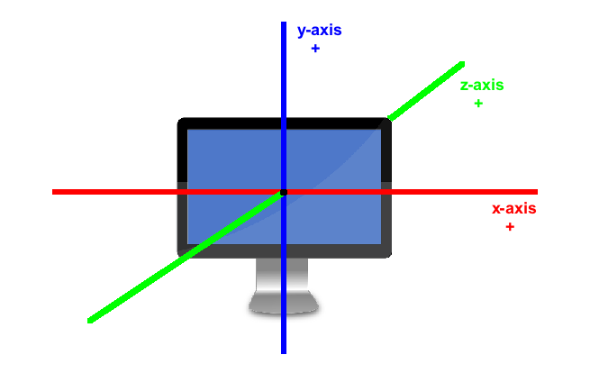
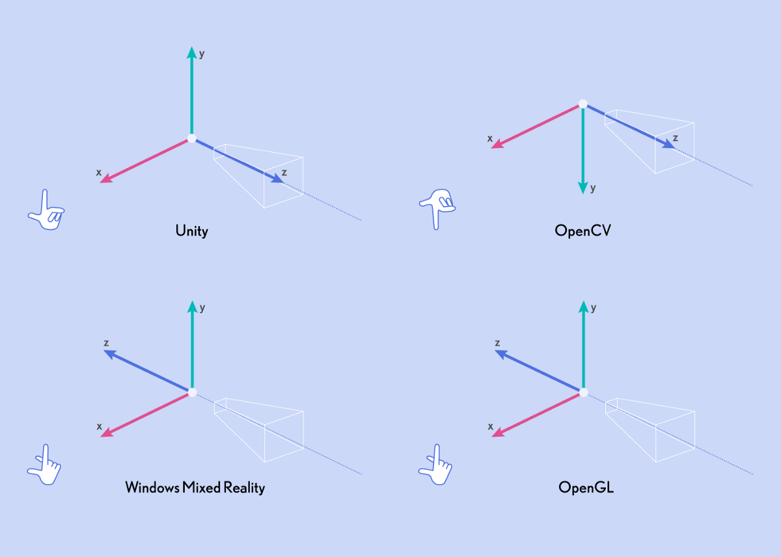
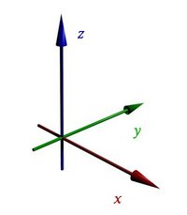
不同的座標系統
ursina
py4t
blender

Slide 6
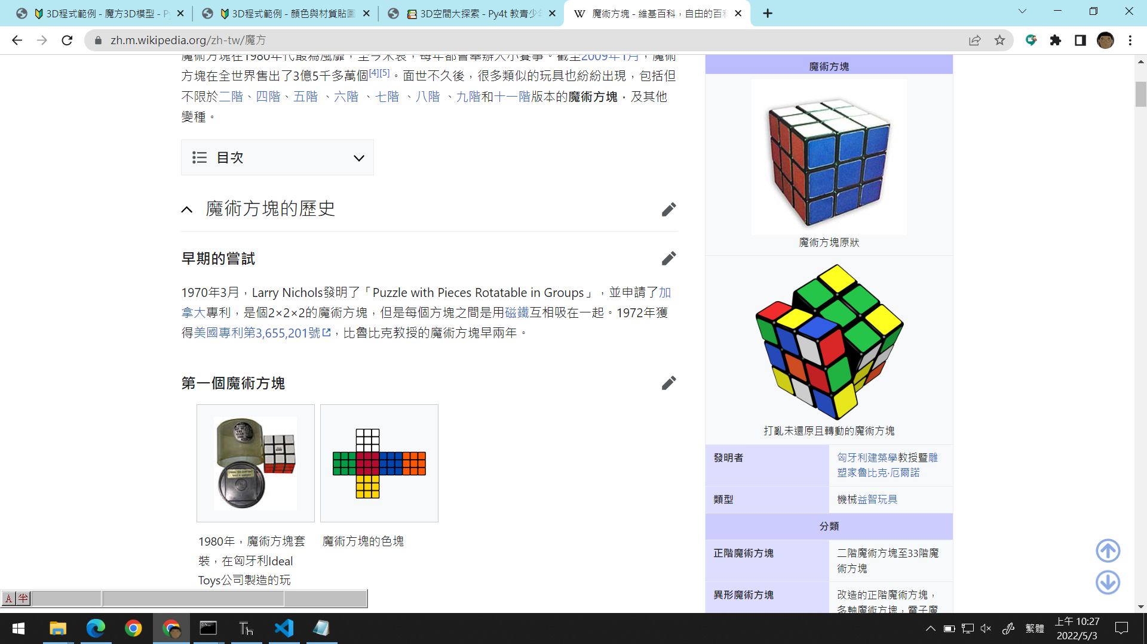

Slide 7
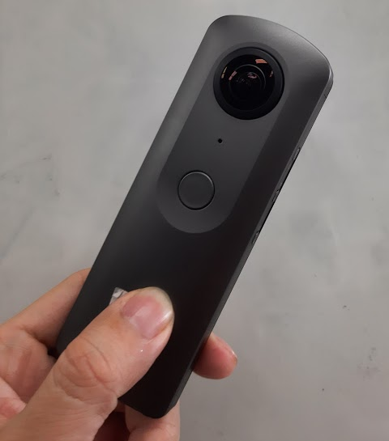
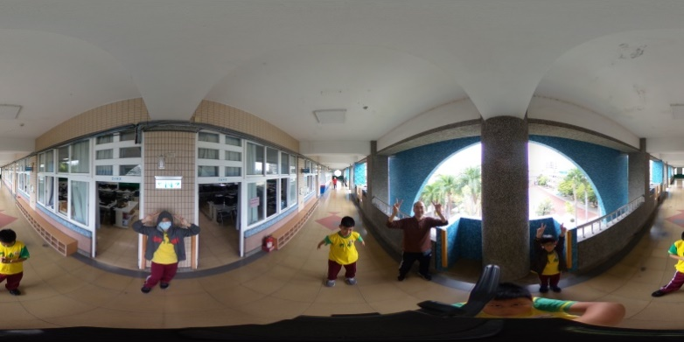
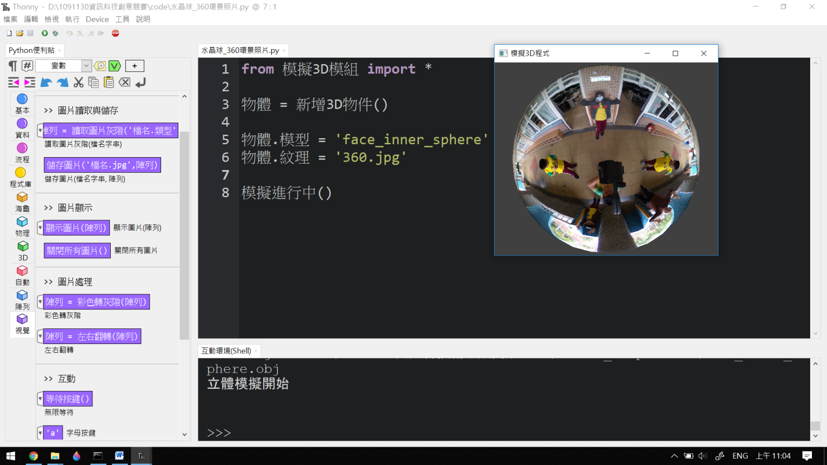

Slide 8
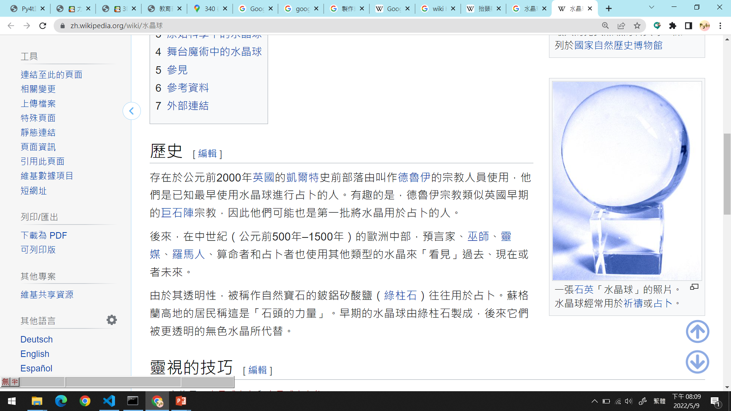
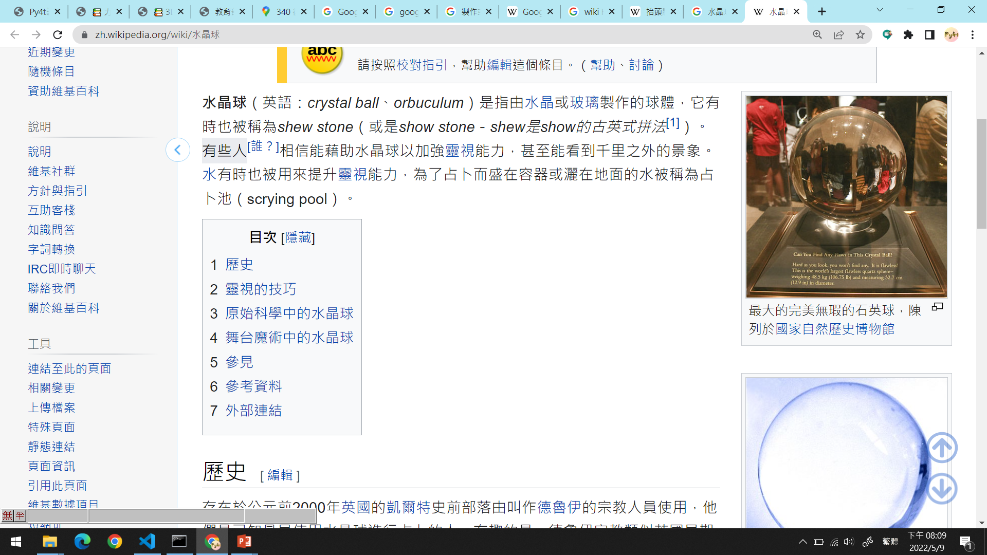

Slide 9
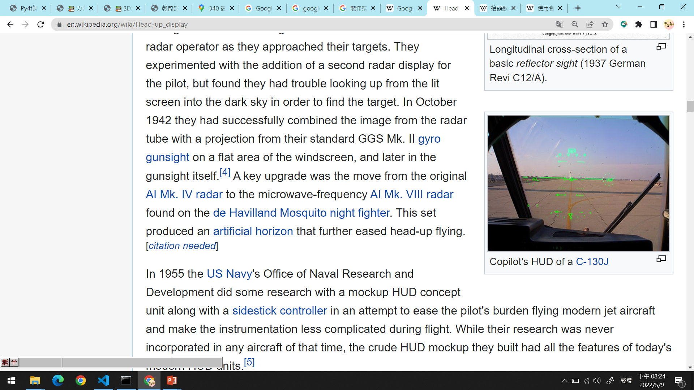
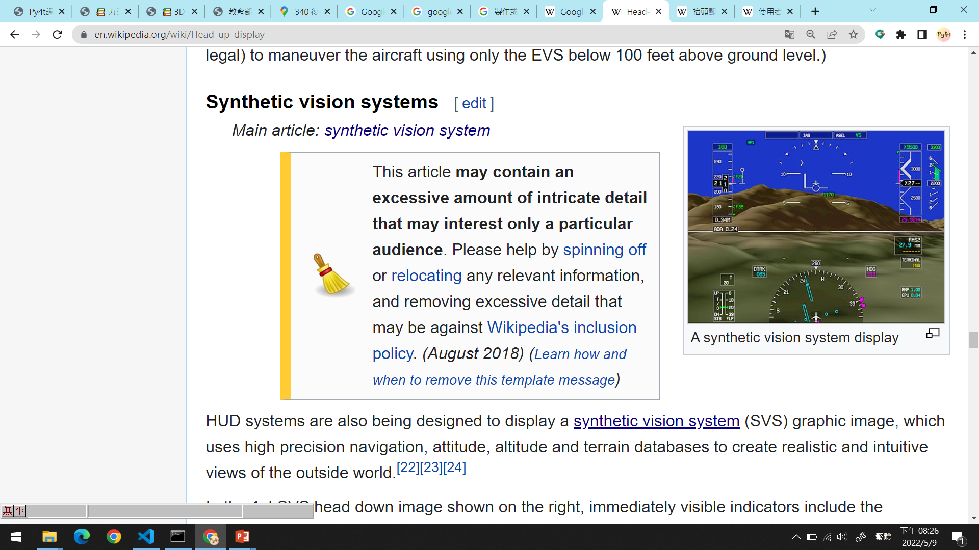
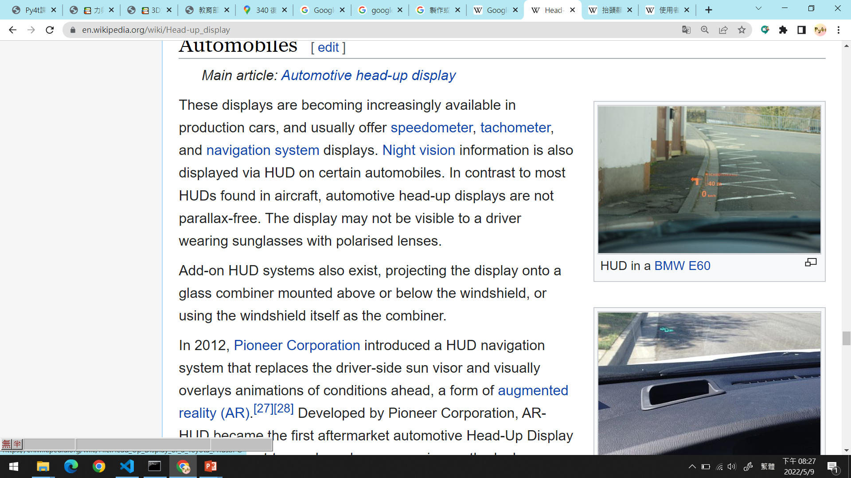

Slide 10
不同的3D座標系統
上下y
上下z
前後z
前後y
右左x
右左x
笛卡爾座標系
Blender
Unity
Py4t (ursina)

Slide 11
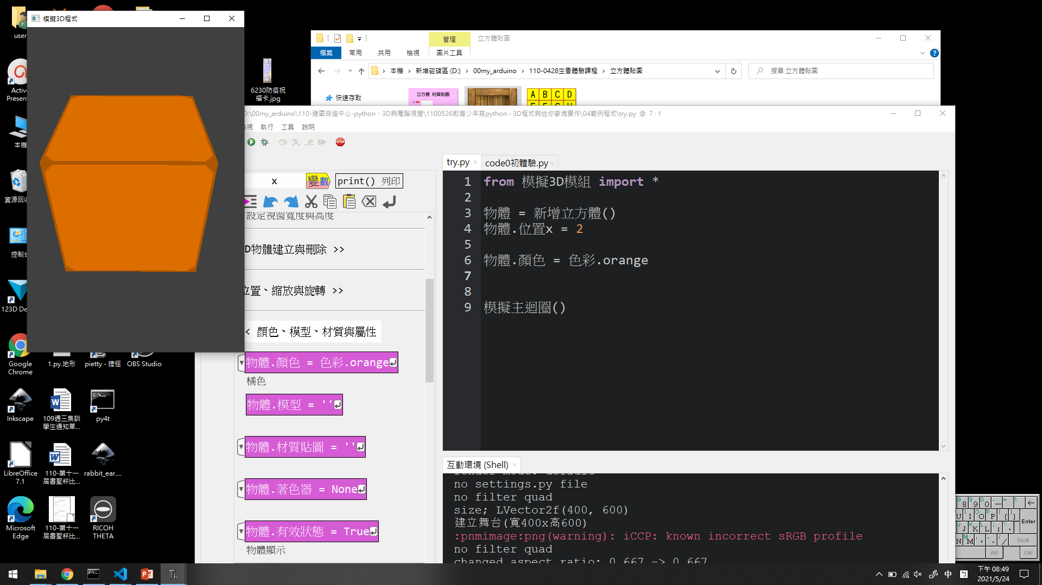
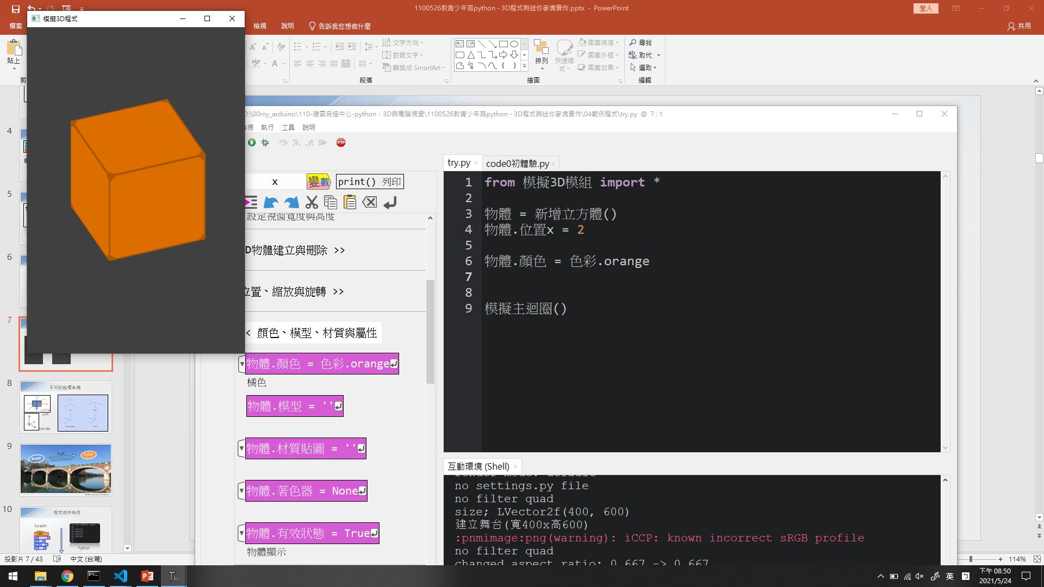
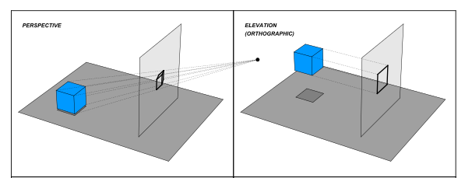
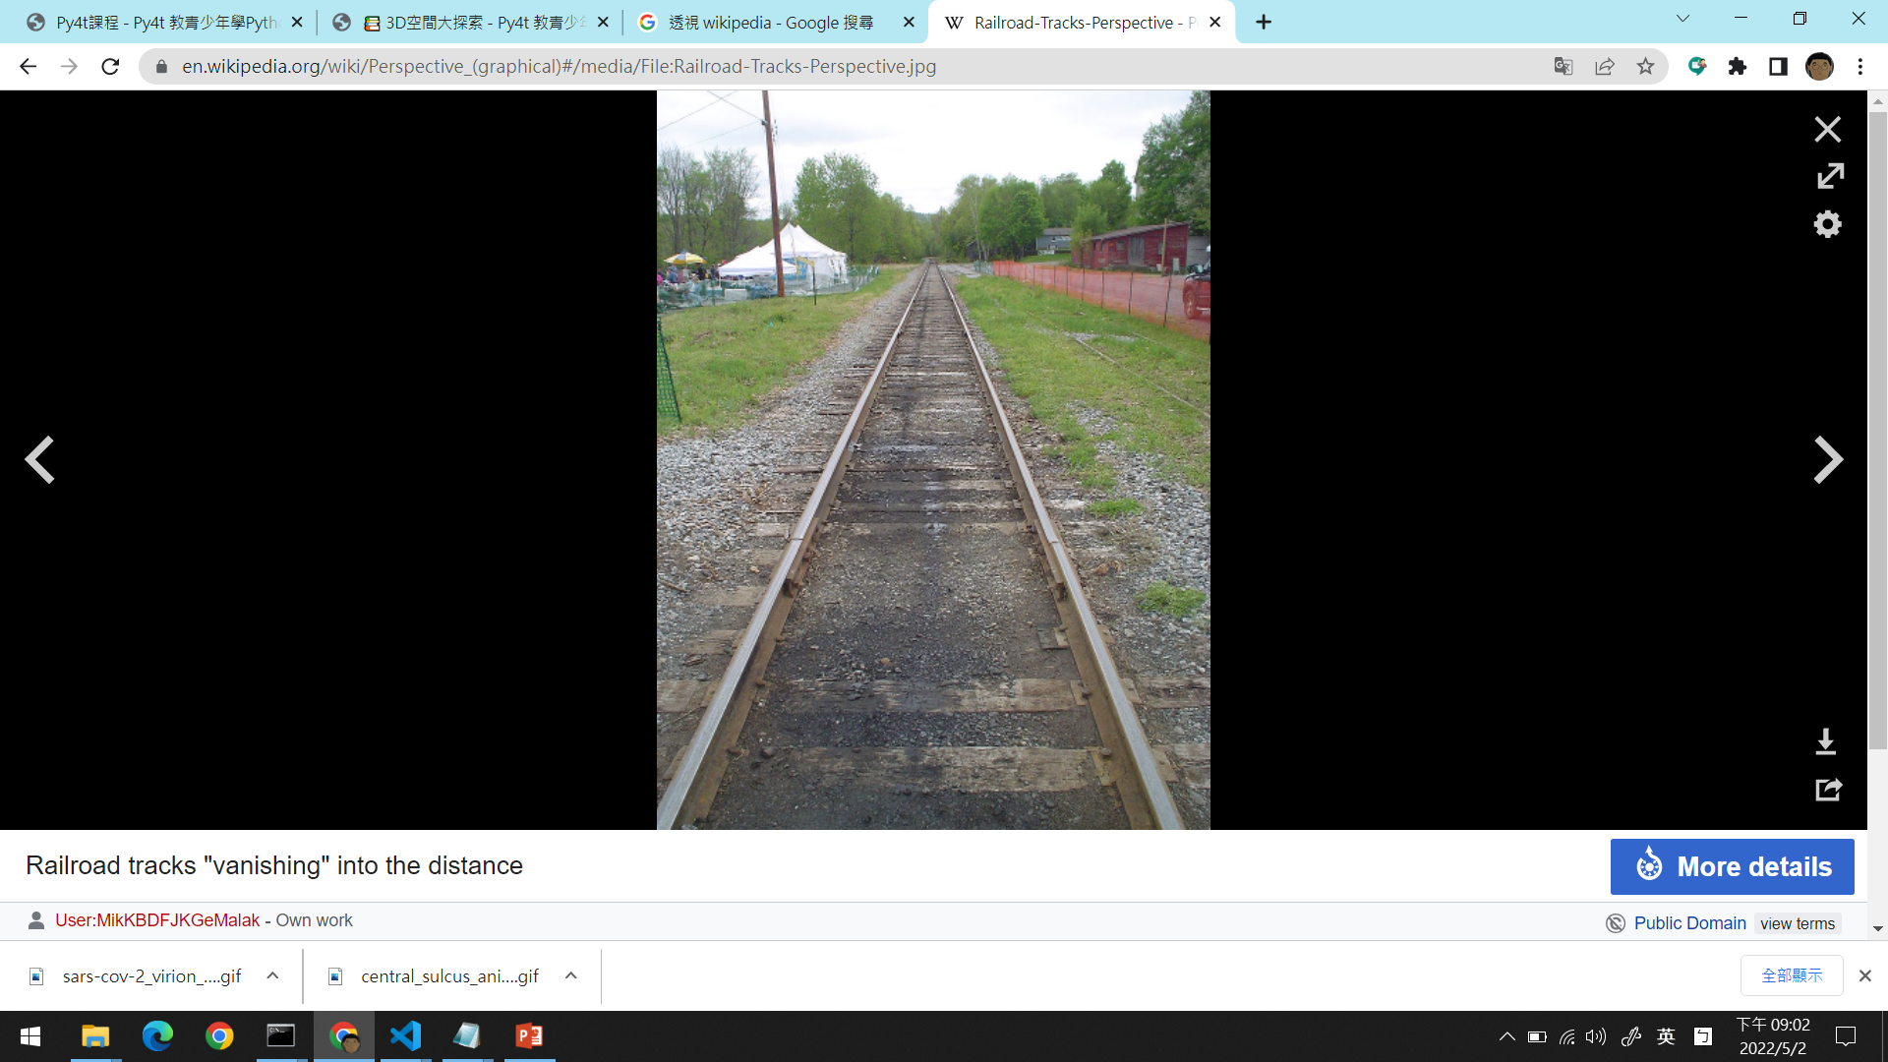
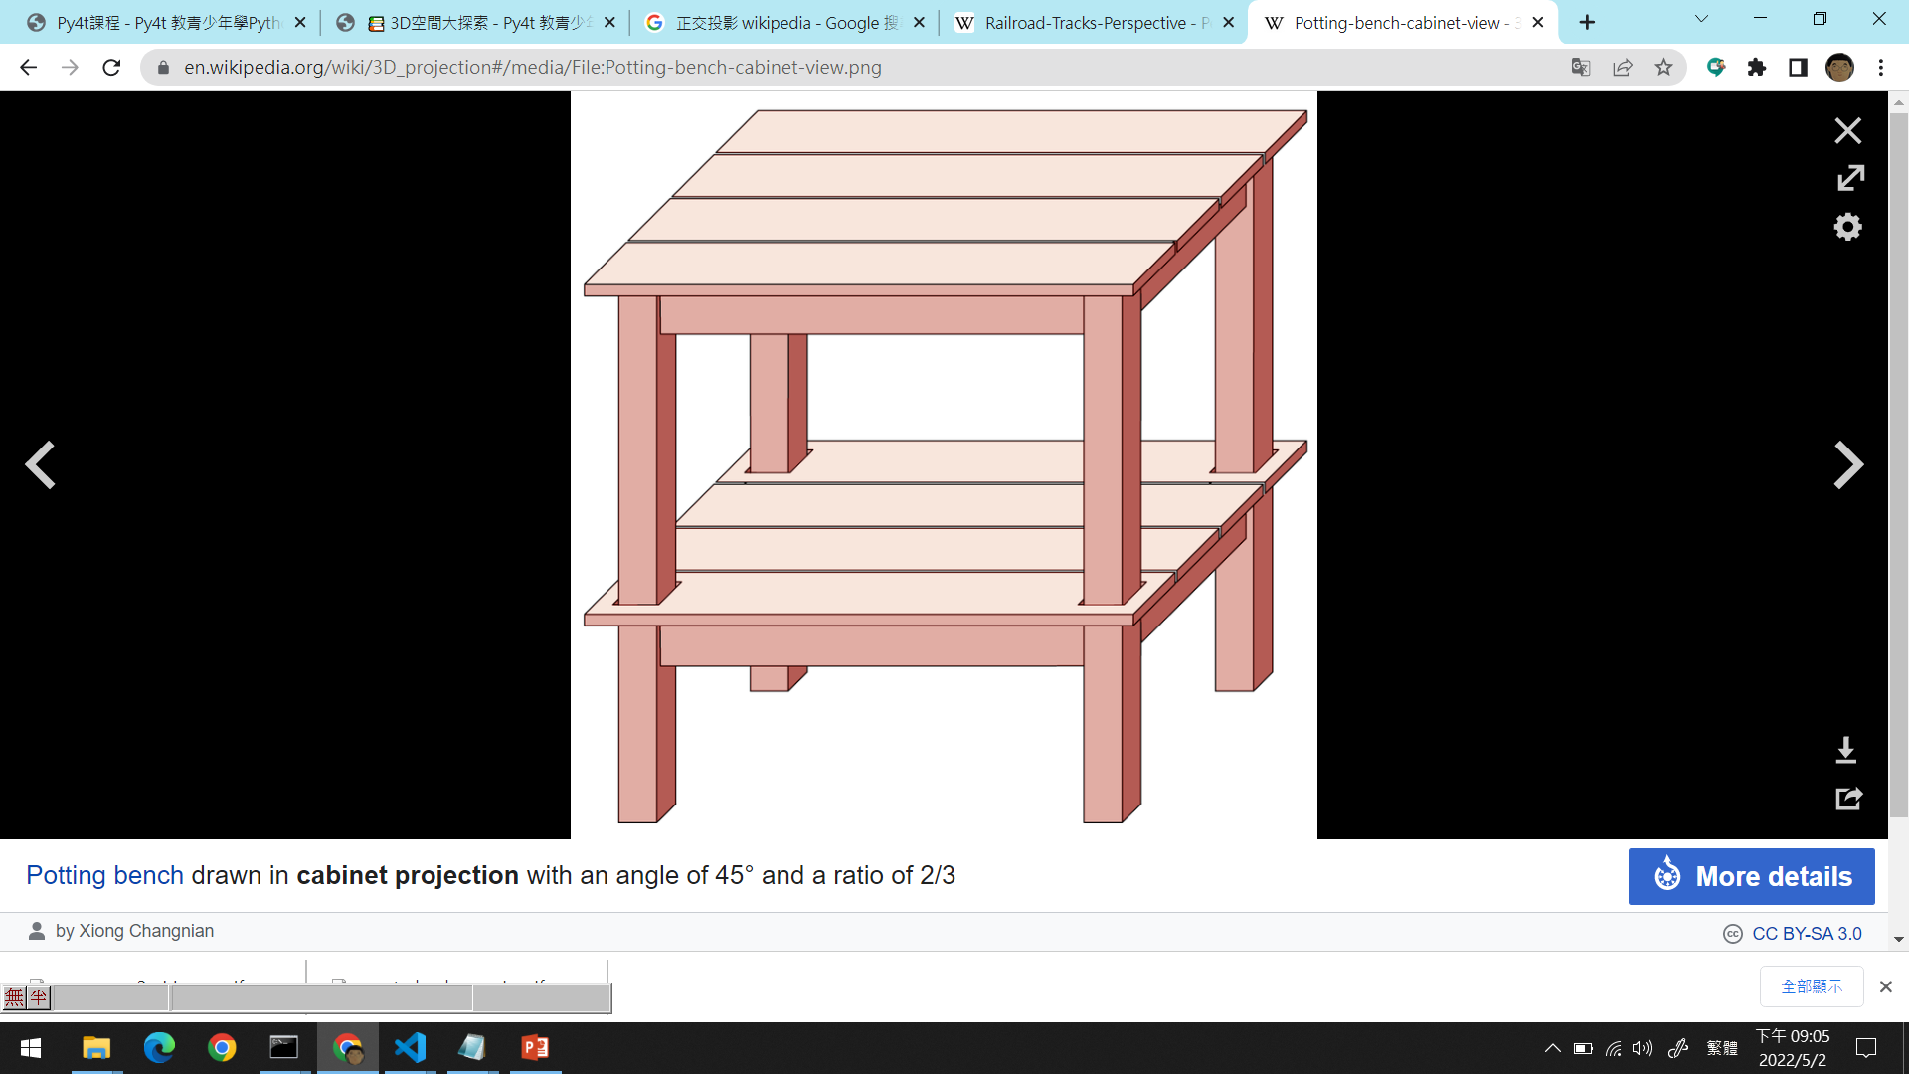
透視與正交投影
透視(視覺)
正交(對齊)
按shift + p可切換
(英文輸入法)

Slide 12
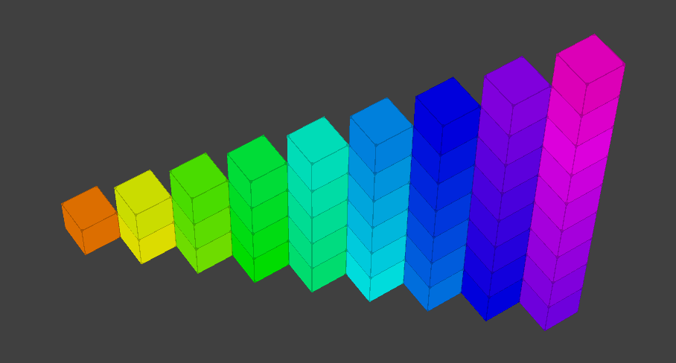
Let’s code 1
彩色方陣

Slide 13
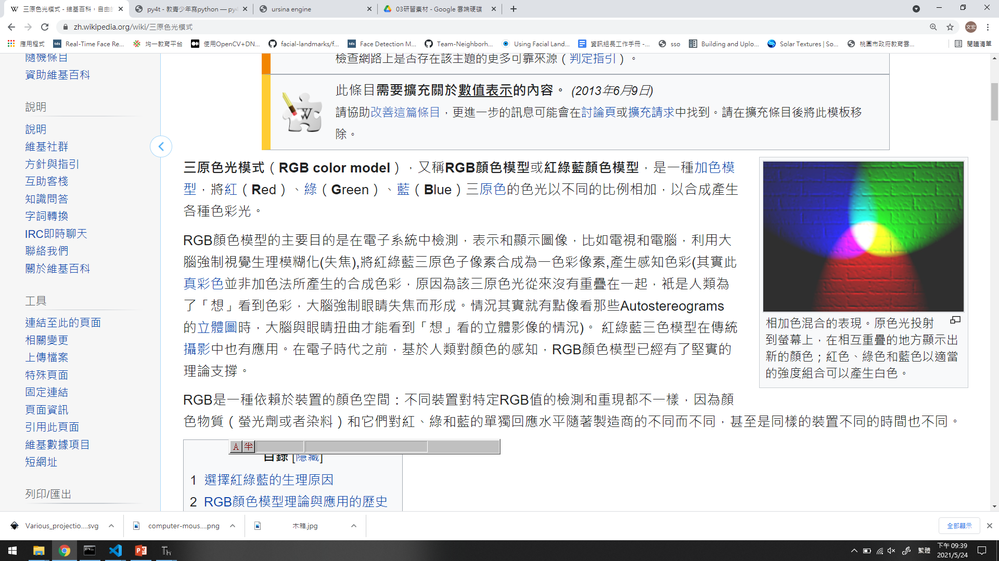

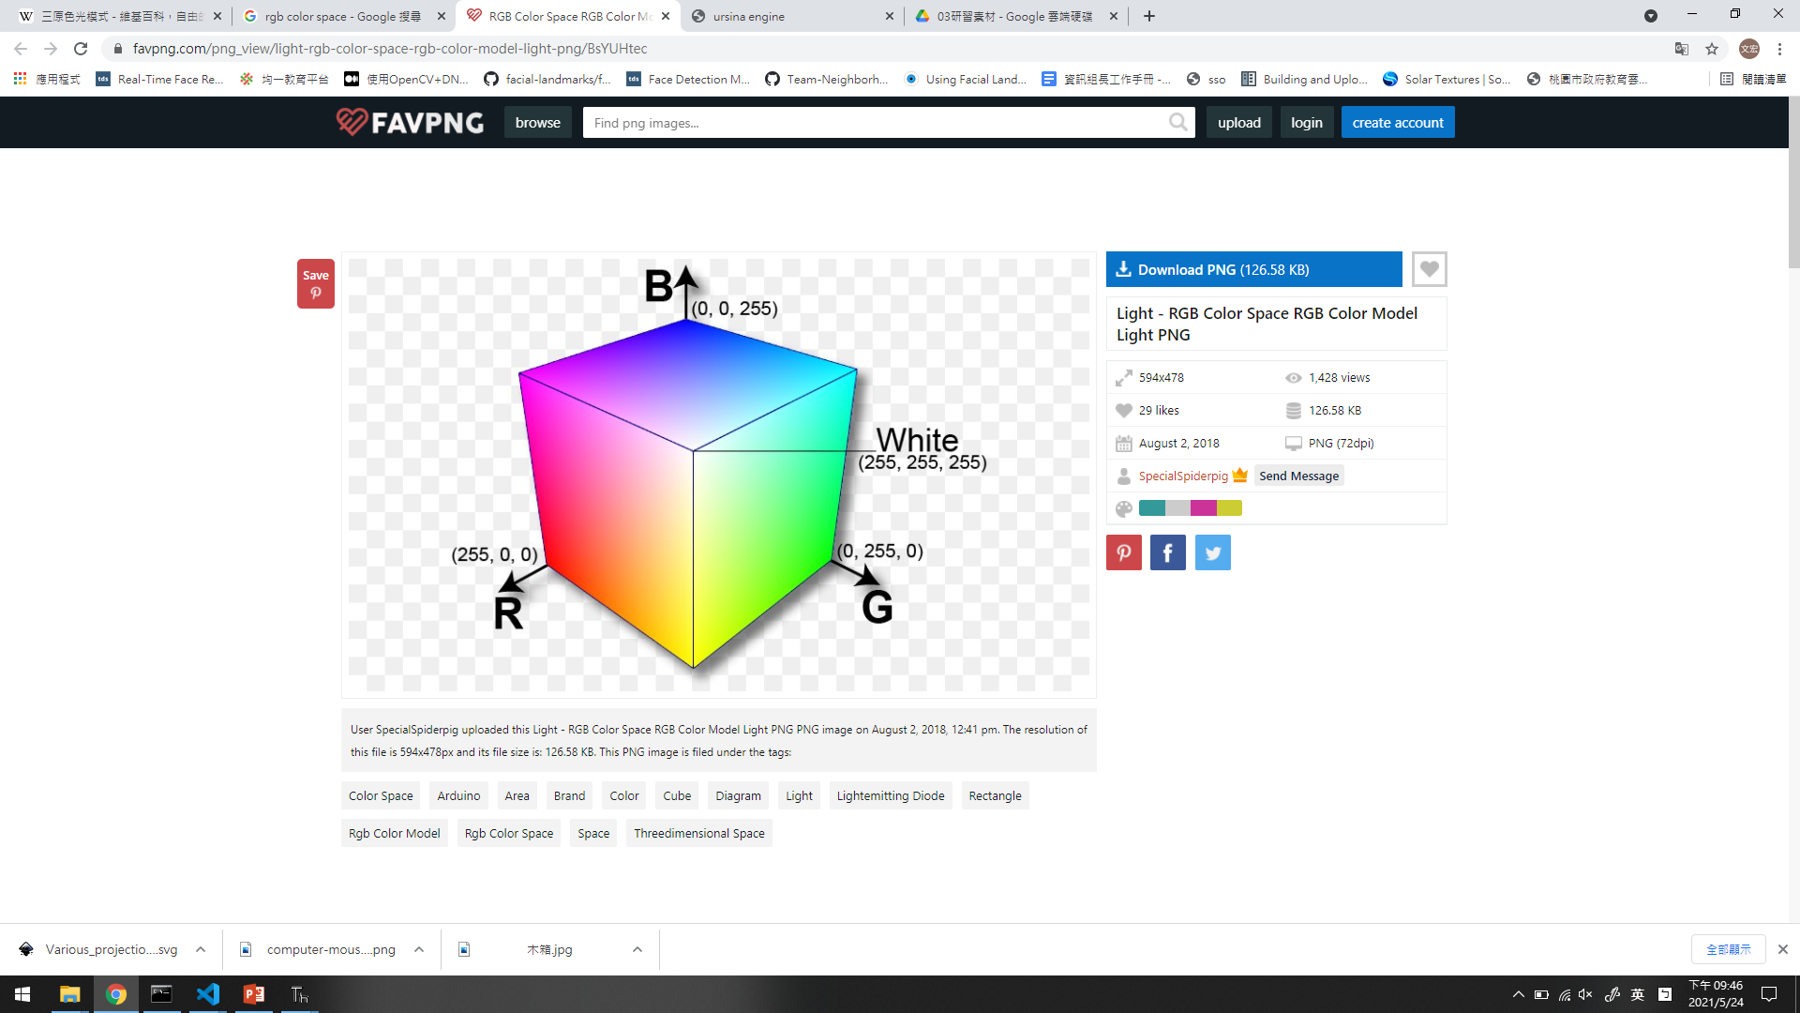
RGB色彩模型
0~255

Slide 14
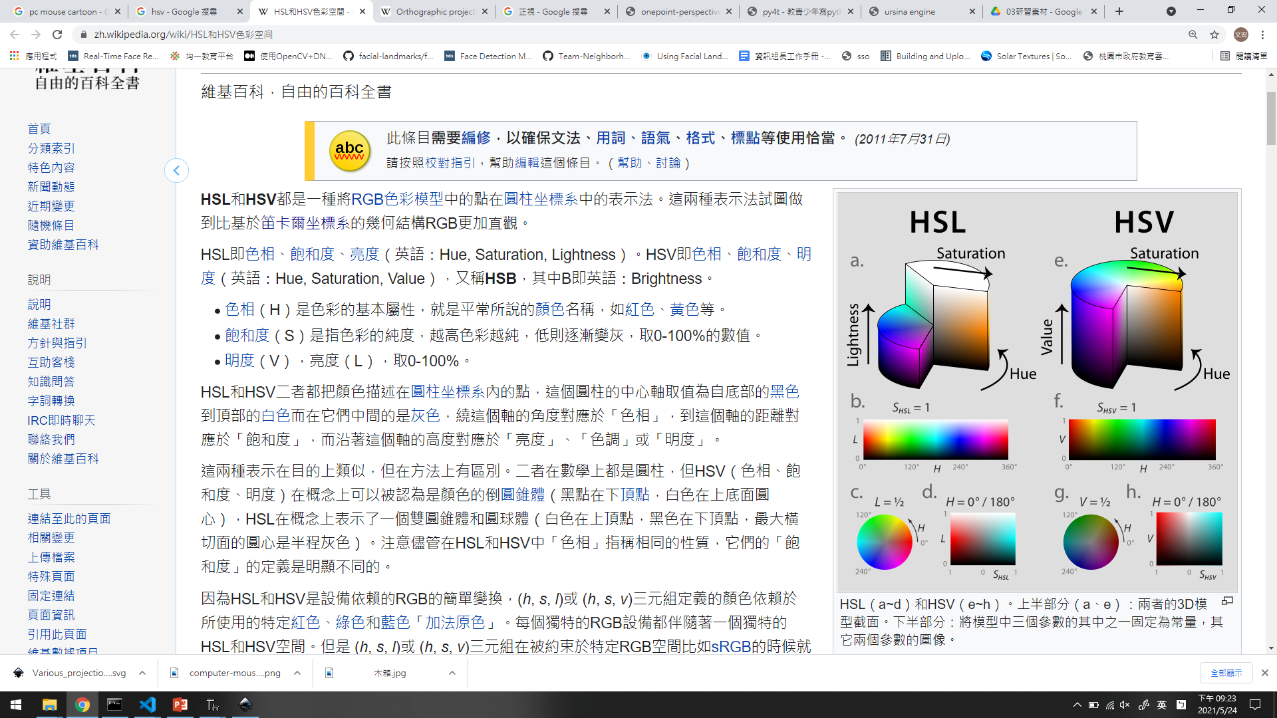
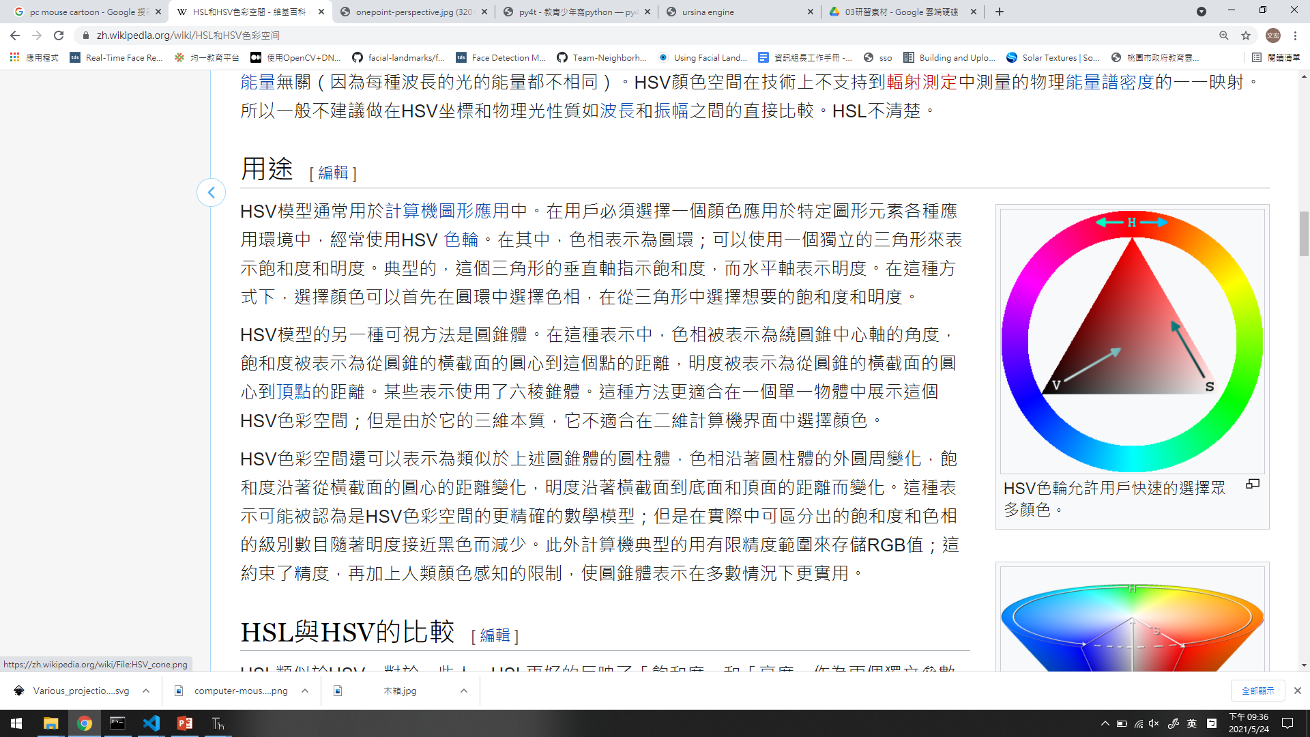
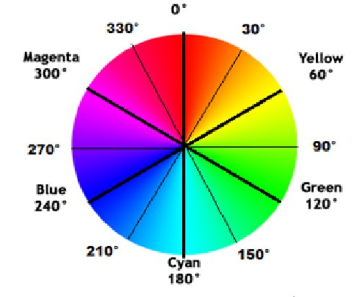
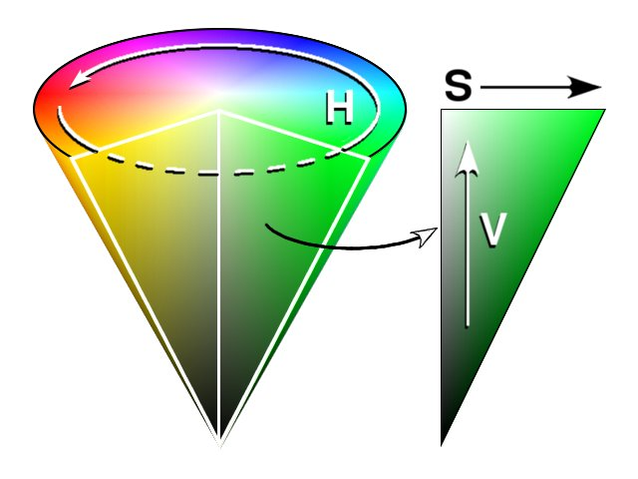
HSV色彩空間
0~360
https://www.youtube.com/watch?v=x2WAKqIe2UU

Slide 15
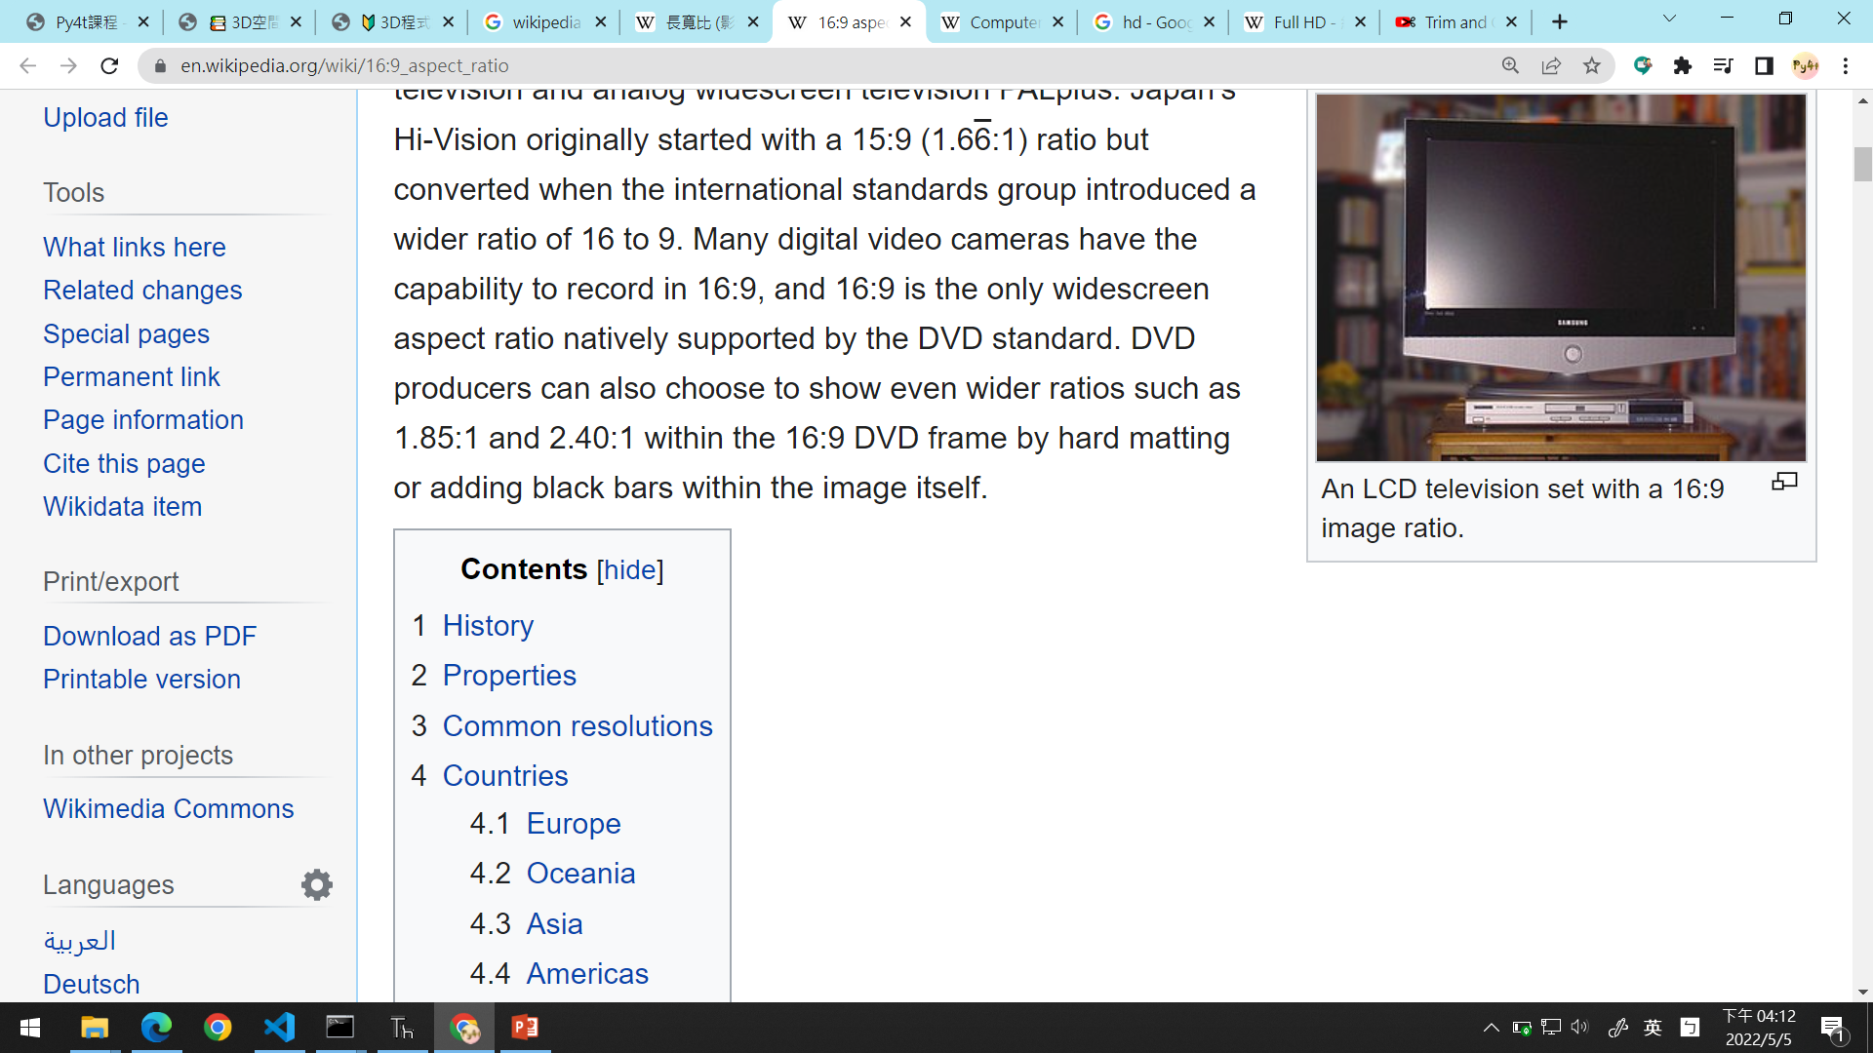
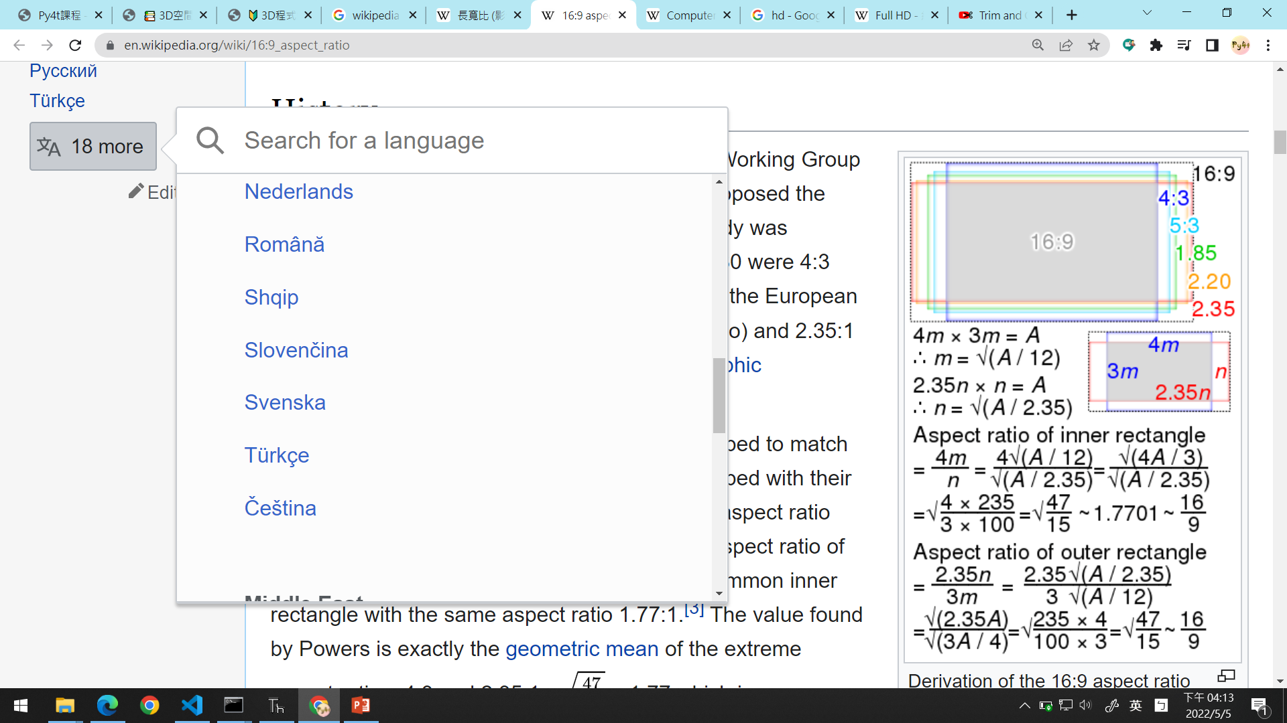
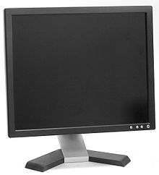
16:9
4:3
HD 解析度720p: 寬1280 x 高720
Full HD 解析度1080p: 寬1920 × 高1080

Slide 16
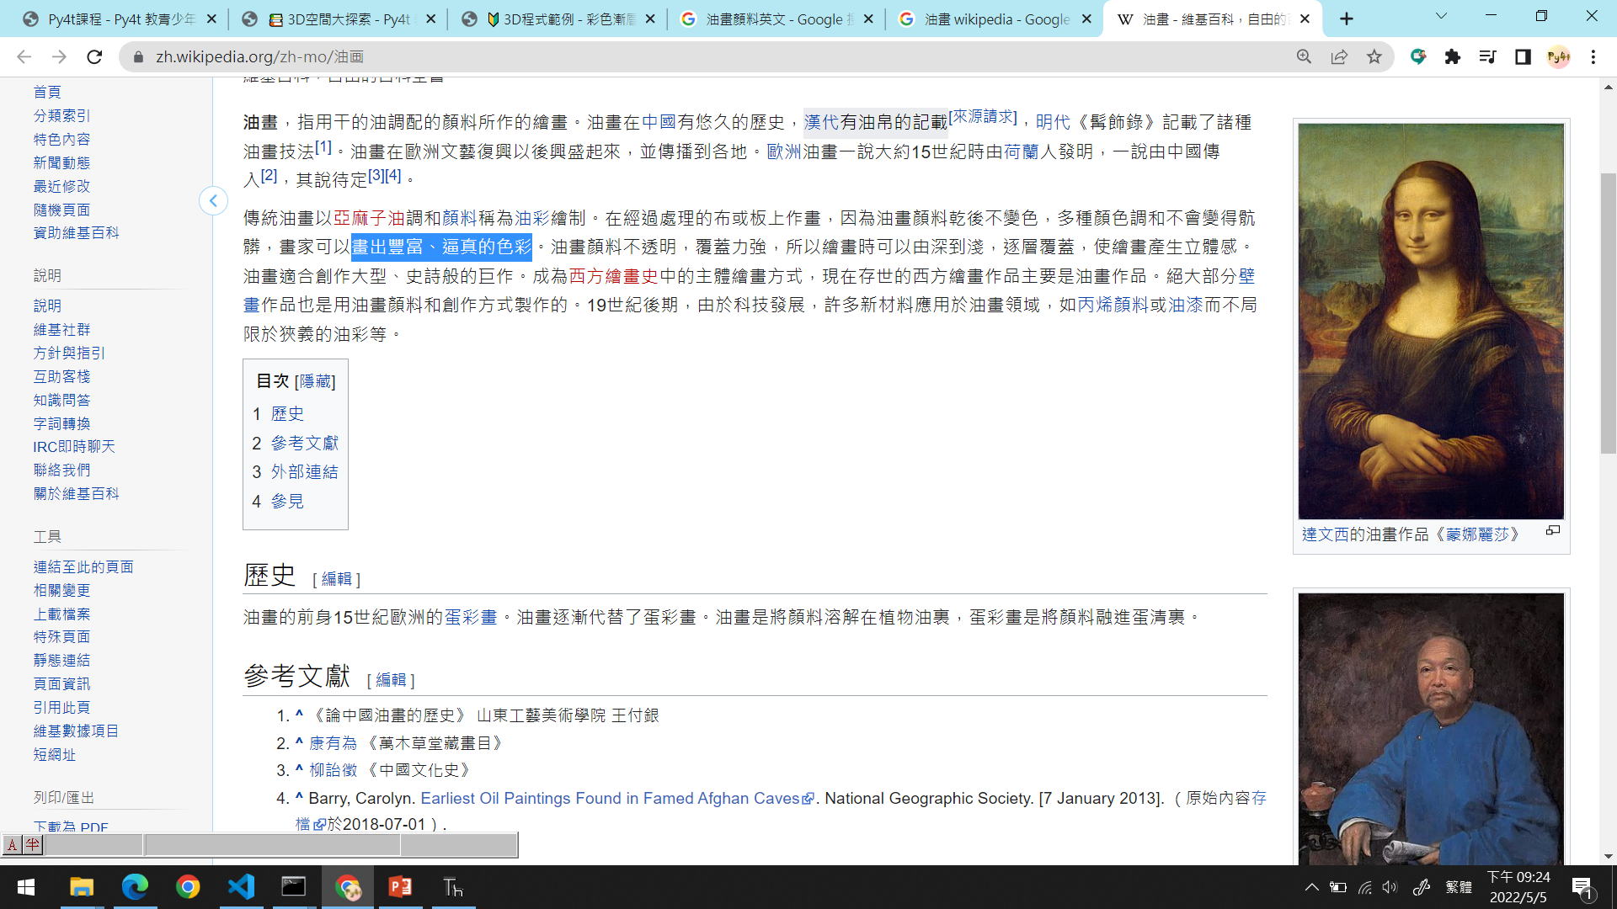
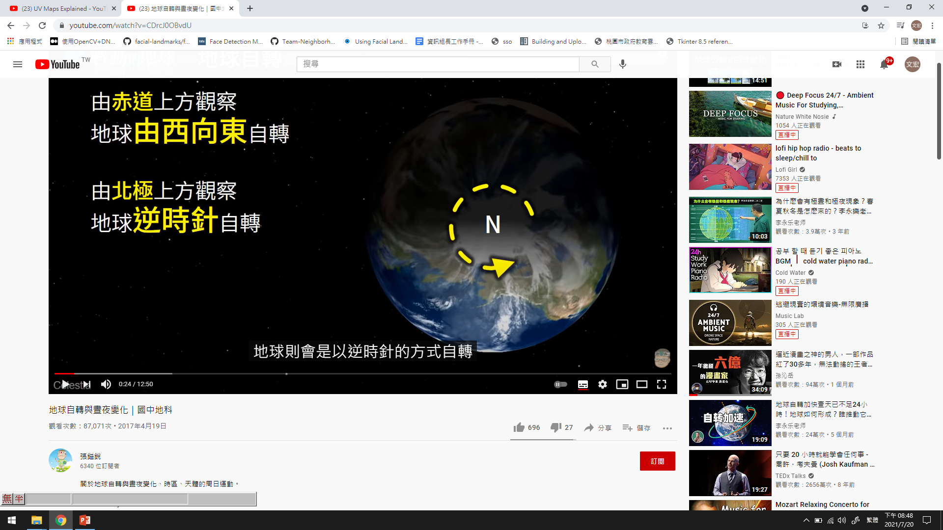

Slide 17
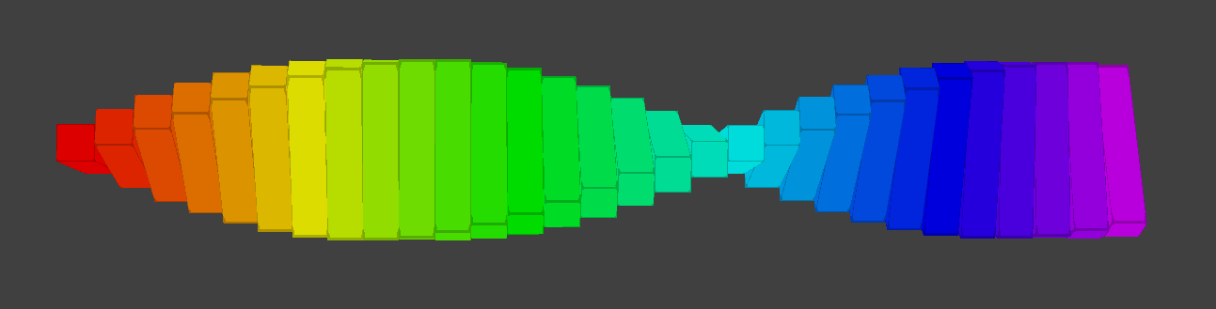
Let’s code 2
彩色螺旋

Slide 18
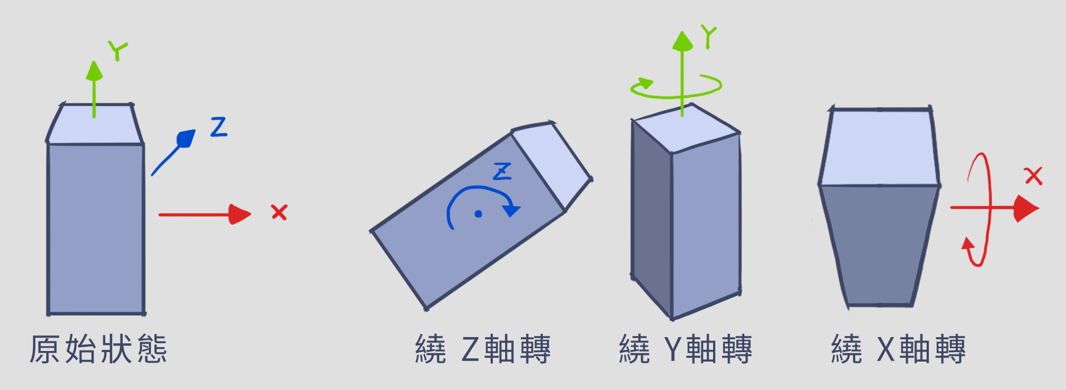
繞軸旋轉

Slide 19
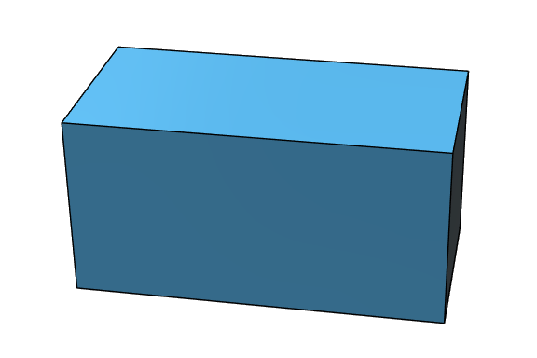
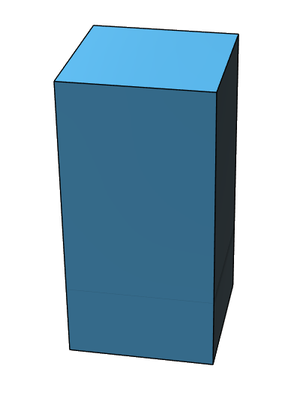
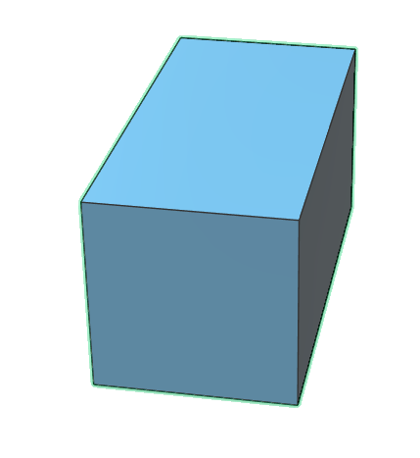
3軸縮放
依y軸縮放
(上下)
依z軸縮放
(前後)
依x軸縮放
(右左)

Slide 20
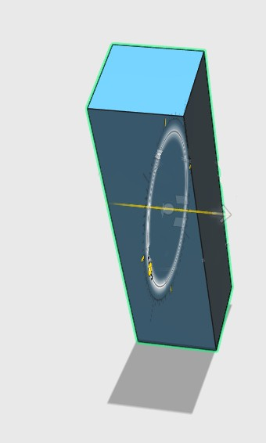
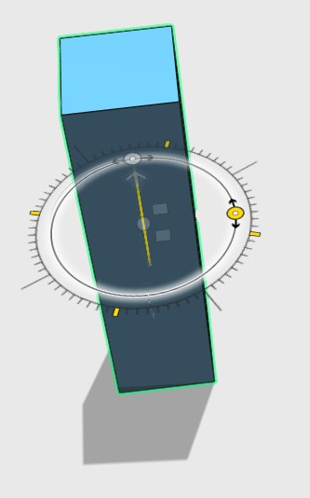

繞著軸旋轉
上下y
前後z
右左X
繞x軸轉
繞y軸轉
繞z軸轉

Slide 21


UV貼圖
https://www.youtube.com/watch?v=Yx2JNbv8Kpg

Slide 22
360環景照片
使用2顆魚眼鏡頭就可以拼接出360度的環境照片

Slide 23




新增方塊的數學思考
當方塊邊長為1時
如果想在右方新增方塊
法線向量
新方塊位置 = 原方塊位置 + 右面法線向量

